Slide 1
„Rigide Männlichkeitskonzepte als Hindernis für den Schulerfolg?
Gewalt im Kontext von Männlichkeitskonzepten –
Herausforderungen für Schulen“
Erich Lehner
Alpen-Adria Universität Klagenfurt-Wien-Graz
IFF Wien, Abteilung für Palliative Care und OrganisationsEthik

Slide 2
Frühe SchulabgängerInnen in Österreich
EU: Jugendliche zwischen 18-24 Jahren, die keinen Bildungsabschluss höher als ISCED-3c haben
„ … eine relativ heterogene Gruppe, die von Jugendlichen ohne Hauptschulabschluss bis hin zu Jugendlichen, die kurz vor der Matura bzw. dem Ende der Abschlussklasse ihre Bildungslaufbahn beenden, reicht.
Ergänzt wird diese Gruppe durch MigrantInnen im selben Alter, deren ausländische Abschlüsse in Österreich (noch) nicht anerkannt worden sind. (Steiner 2009)

Slide 3
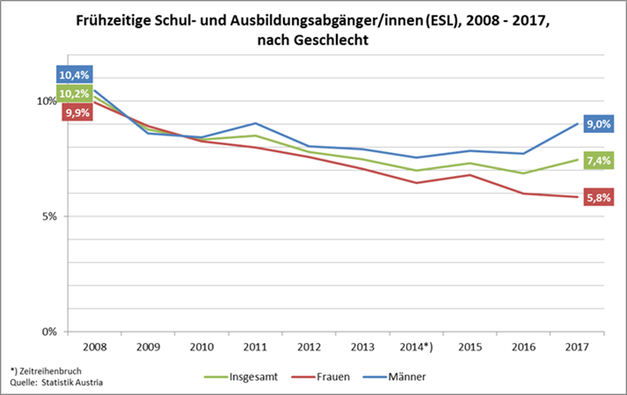

Slide 4
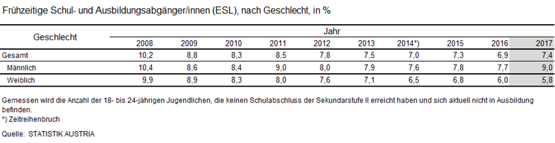
Kinder von Eltern mit niedrigen Bildungsabschluss haben ein vielfach höheres Risiko aus dem Bildungsprozess auszusteigen.

Slide 5
Geschlechterdifferenz
(Nationaler Bildungsbericht 2015)
Sekundarstufe I
  AHS 35% w 31% m
  HS/NMS 62% w 65% m
Sekundarstufe II
  PTS 2% w 5% m
  BS 20% w 36% m
  BMS/Ges.-b. 38% w 30% m
  BHS/Kollegs 38% w 30% m
  AHS 26% w 18% m

Slide 6
Typen früher SchulabgängerInnen
(Nairz-Wirth 2010)
Der/die Ressourcenarme
Der/die Privilegierte
Der/die Lernbeeinträchtigte
Der/die Orientierungslose
Der/die Realitätsflüchtige
Der/die Unangepasste

Slide 7
Bullying/Mobbing
HBSC (2016)
Opfer
 | 11 Jahre | 12 Jahre | 13 Jahre
Mädchen | 16% | 16% | 9%
Burschen | 20% | 25% | 19%
Täter*innen
 | 11 Jahre | 12 Jahre | 13 Jahre
Mädchen | 7% | 13% | 13%
Burschen | 16% | 28% | 32%
Mindestens 2 mal im letzten Monat von anderen gemobbt/ andere gemobbt
Notes:
Health Behaviour in School-aged Children (HBSC)

Slide 8
„hegemoniale Männlichkeit“
„emphasized feminity- betonte Weiblichkeit“
(Raewyn Connell)

Slide 9
„Hegemoniale Männlichkeit“
(Connell)
„… Konfiguration geschlechtsbezogener Praxis bezeichnen,
welche die momentan akzeptierte Antwort auf das Legitimitätsproblem des Patriarchats verkörpert
und die Dominanz der Männer sowie die Unterordnung der Frauen gewährleistet (oder gewährleisten soll).“
(Connell 2015, 130)
Notes:
Heterosoziale Dimension

Slide 10
„HM – institutionalisierte Praxis“
(Scholz 2012)
  durchsetzungsfähig, kompetitiv, rational-effektiv, technikaffin
  weiß
  ökonomisch erfolgreich
  heterosexuell
„transnational business masculinity“ (Connell/Wood 2005)
  Erwerbsmann (Döge 2001)
Notes:
„hegemoniale neoliberale Männlichkeiten“ (Sauer 2011, 91)

Slide 11
„Hegemoniale Männlichkeit“
(Connell)
multiple, relationale Männlichkeiten
  hegemoniale Männlichkeit
  untergeordnete Männlichkeiten
  marginalisierte Männlichkeiten
  Komplizenschaft
    patriarchale Dividende
  „Protest Männlichkeit“
Notes:
Abwertung entlang der Achsen: Rassismus, Heteronormativität, Klasse, …
•„Schwierige Jungs“ … Virile Männlichkeitsinszenierung bei Mangel an Ressourcen und Macht, „will das, was andere auch haben, was aber gleichzeitig nicht mit denselben Mitteln zu erlangen ist“ (Stuve/Debus 2012

Slide 12
„HM – generatives Prinzip“
(Scholz 2012)
„… in Verbindung mit dem
den Männern vorbehaltenen Raum,
in dem sich, unter Männern
die ernsten Spiele des Wettbewerbs
abspielen“ (Pierre Bourdieu 1997)
„Partner-Gegner“ (Pierre Bourdieu 2005)
Gleichzeitigkeit von Solidarität und Konkurrenz/Hierarchie
„Libido dominandi“ (Bourdieu 2005)
Frauen „schmeichelnde Spiegel“ (Bourdieu 2005)
emphasized feminity (Connell)
Notes:
Homosoziale Dimension

Slide 13
„Bildungschancen und Geschlechterverständigung von Mädchen und Jungen mit eingeschränktem Bildungshintergrund“
(Helfferich, Burda, Baßler, Pfeiffer, Rißler, Wagner 2009)
Gruppendiskussion
  Bei Jungen Wettbewerb und Bezug auf andere Jungen
  Bei Mädchen gemeinsame Überzeugungen und Bezug zu Mädchen und Jungen
Geschlechterbeziehung
  Beide lehnen Gehorsam und Unterordnung der Frau ab
  Jungen beanspruchen dennoch Differenz und Vorrangstellung (Schutz, Ernährer)
  Mädchen setzen auf gleiche Rechte für Frauen und Männer

Slide 14
„Bildungschancen und Geschlechterverständigung von Mädchen und Jungen mit eingeschränktem Bildungshintergrund“
(Helfferich, Burda, Baßler, Pfeiffer, Rißler, Wagner 2009)
Bildung
  Burschen
    Persönliche Ebene:
      Realisieren, dass sie wenig Berufschancen haben aufgrund des niedrigen Bildungsabschlusses
      Ideen vom Abschluss eines höheren Schulabschlusses bis zu Selbstinszenierung als „überlegener Verlierer“
    Kollektive Ebene
      „Streber“ versus „player“
      „coole player“ Gruppennorm, Überlegenheit gegenüber Mittelschichtsmännlichkeit
  Mädchen
    Fokussieren auf Ziel, das man mit Anstrengung erreichen kann
    Denken eher in individuellen Entwicklungen

Slide 15
„Bildungschancen und Geschlechterverständigung von Mädchen und Jungen mit eingeschränktem Bildungshintergrund“
(Helfferich, Burda, Baßler, Pfeiffer, Rißler, Wagner 2009)
Gewalt
  Burschen
    sanktionsmächtige Männer
    Gewalt um Interaktionsordnung (Hierarchie) zu kontrollieren
    Opferstatus ist Tabu
    „manchmal braucht man Gewalt“
  Mädchen
    Gewalt auf Ebene individuelle Beziehungsgestaltung thematisiert
    Gibt keinen Status
    Opfer nicht negativ
    „wehrhafte Weiblichkeit“
    „Gewalt braucht man nicht“

Slide 16
„Bildungschancen und Geschlechterverständigung von Mädchen und Jungen mit eingeschränktem Bildungshintergrund“
(Helfferich, Burda, Baßler, Pfeiffer, Rißler, Wagner 2009)
“Die Diskurse sind nicht dauerhaft festgeschrieben und Diskussionen zu dem gleichen Thema können in etwas höherem Alter ganz anders geführt werden – sofern bei den Jungen das Dilemma des ‚Machogehabes’ gelöst werden kann:
Es dient zwar aktuell der Bearbeitung der sozialen Lage, beeinträchtigt aber perspektivisch nicht nur die bürgerlichen Berufschancen, sondern auch die Chancen bei Mädchen.“
Notes:
Männlichkeit Abgrenzung zu Weiblichkeit, Abwertung schulischer Leistungen, Gewalt, Mobbing zu Degradierung des „Strebers“

Slide 17
Die Institution Schule im Spannungsfeld zwischen der Reproduktion traditioneller und Produktion zukunftsweisender Männlichkeiten
(Lehner 2003)
Struktur
Kommunikation
Inhalte
Notes:
Schule im Patriarchat als Schulung fürs Patriarchat

Slide 18
„Lehrpläne welche die soziale und emotionale Bildung berücksichtigen, spielen eine Schlüsselrolle für die persönliche Entwicklung und tragen dazu bei, eine Kultur der Gewalt an Schulen zu verhindern.
Ausreichend Unterrichtszeit für soziale und emotionale Bildung in allen europäischen Schulen ist ein wichtiger Erfolgsfaktor bei der Prävention von Mobbing und Gewalt an Schulen.“
(Downes, Cefai 2016)

